Slide 1

第一章： 开启服务器

Slide 2
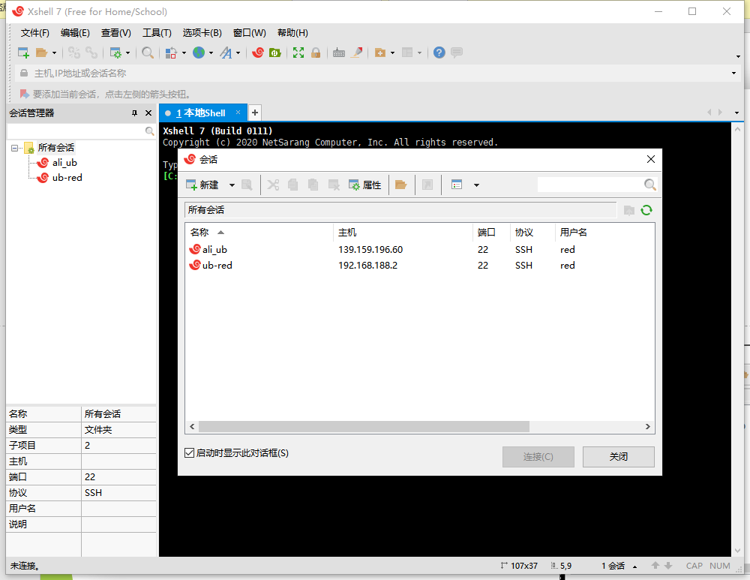
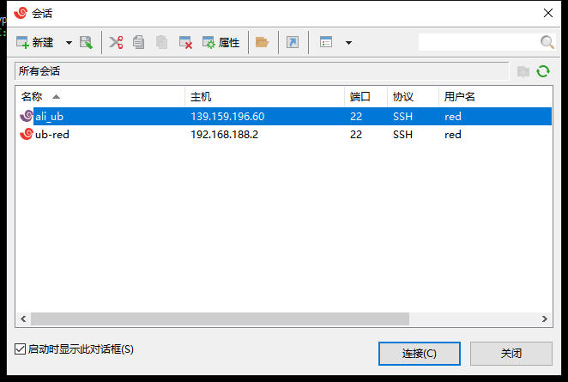
打开Xshell软件
选择连接的云服务

Slide 3
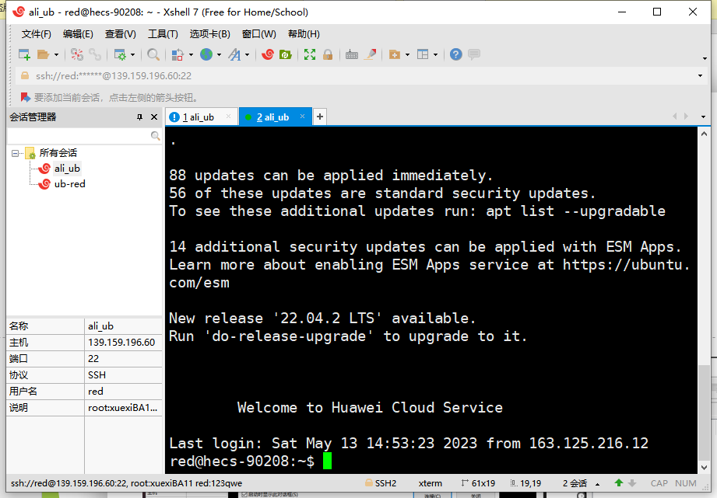
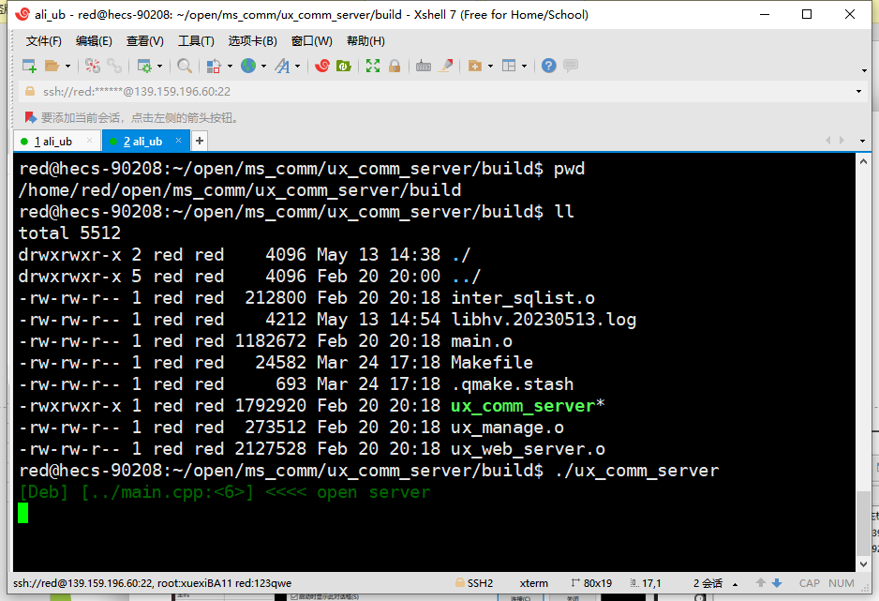
使用ssh连接到云服务
开启数据交换服务器

Slide 4
第二章： 注册账号

Slide 5
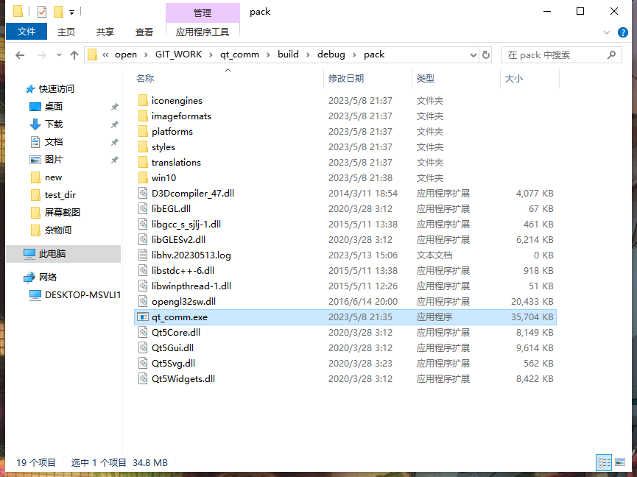
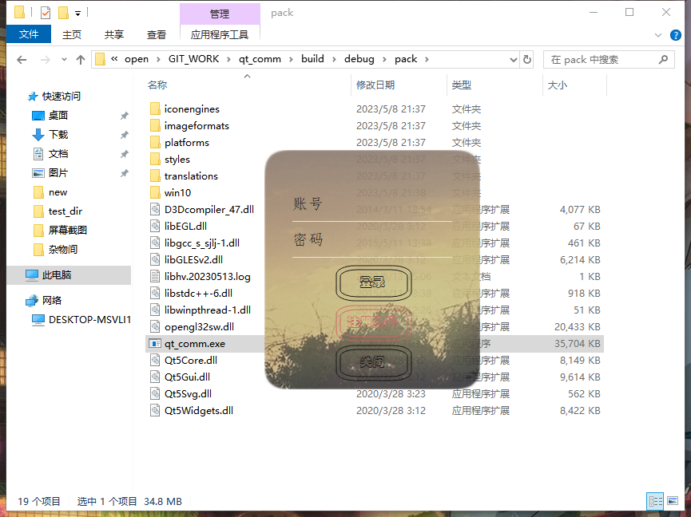
下载软件
打开软件

Slide 6
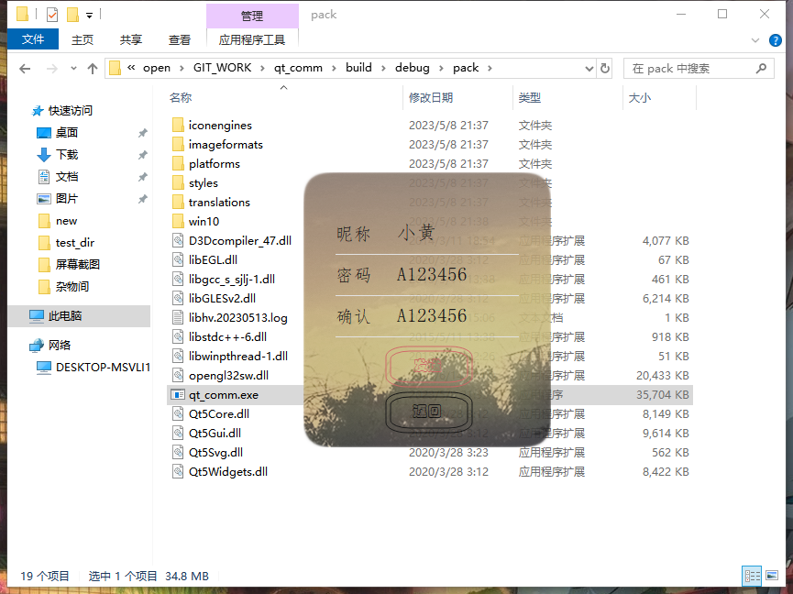
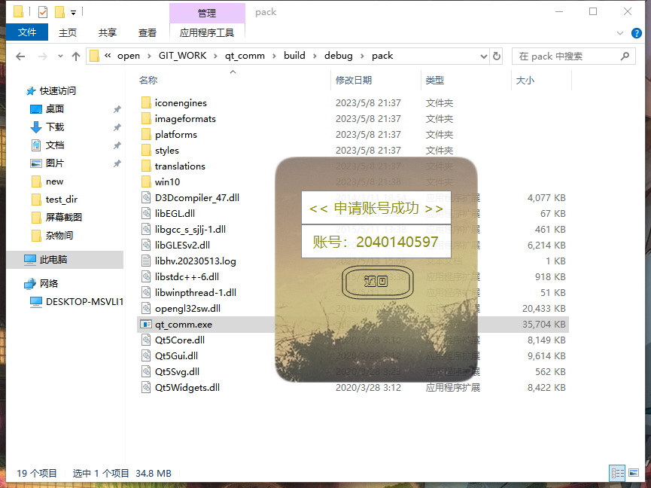
注册申请
获取账号

Slide 7
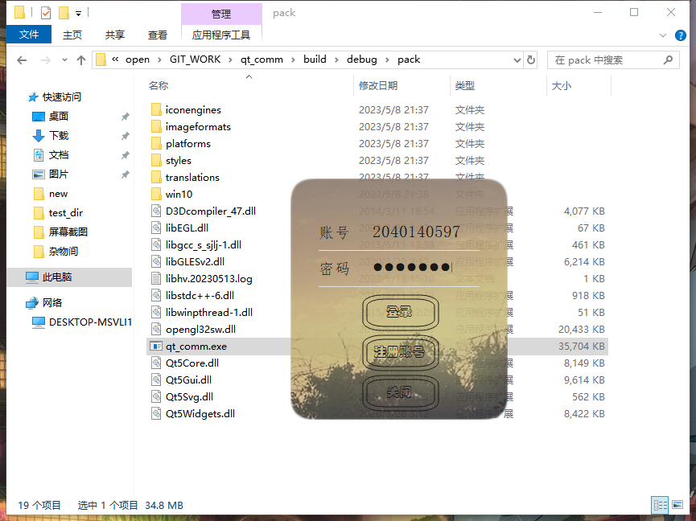
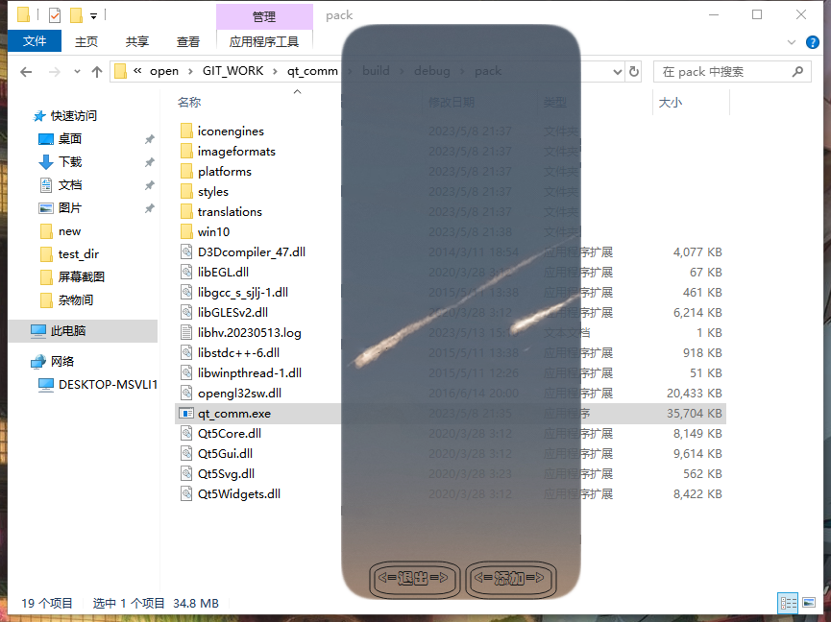
登录账号
登录成功

Slide 8
第三章： 申请好友

Slide 9
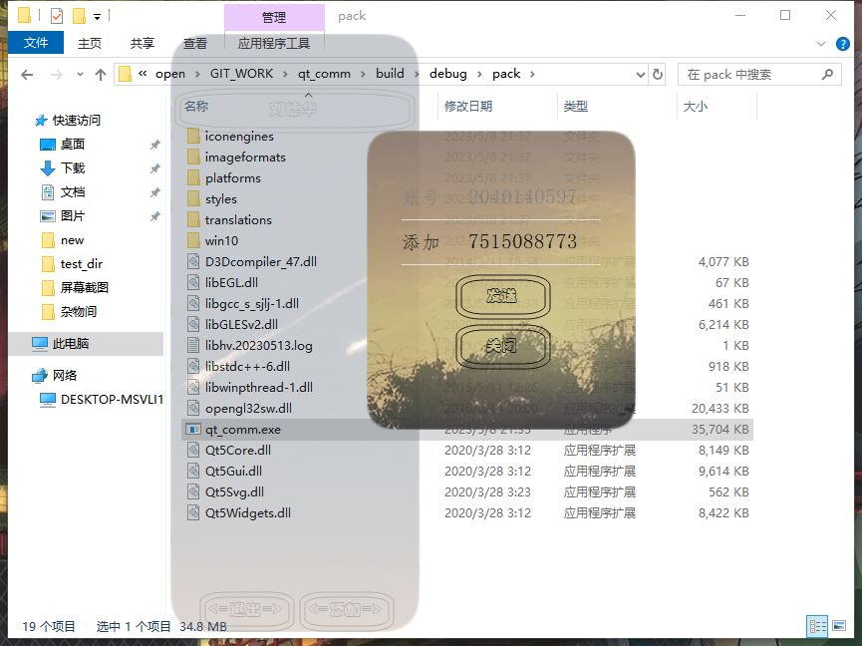
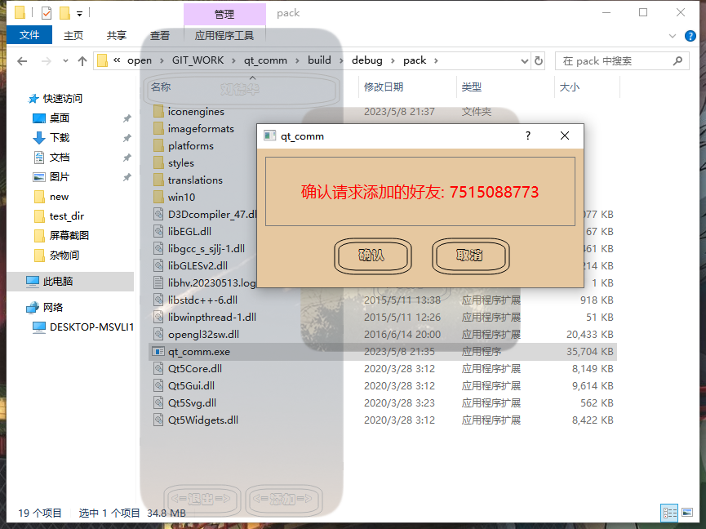
添加好友
确认添加

Slide 10
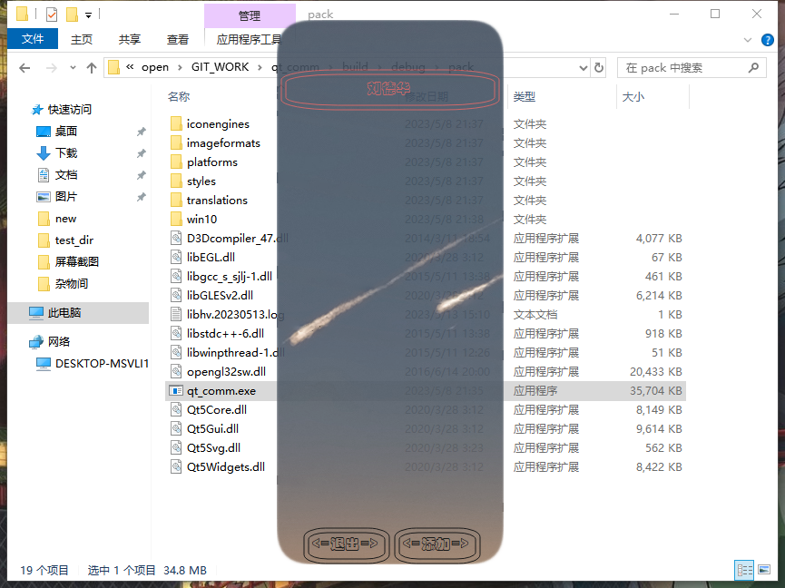
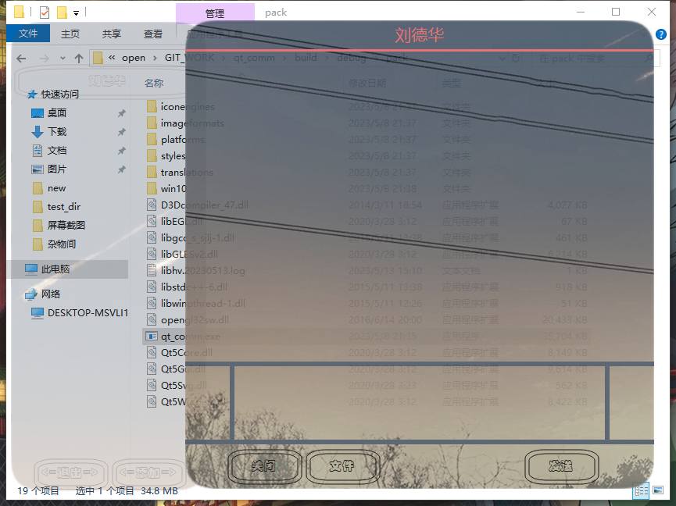
成功添加
打开窗口

Slide 11
添加好友
确认添加

Slide 12
第四章： 开始聊天

Slide 13
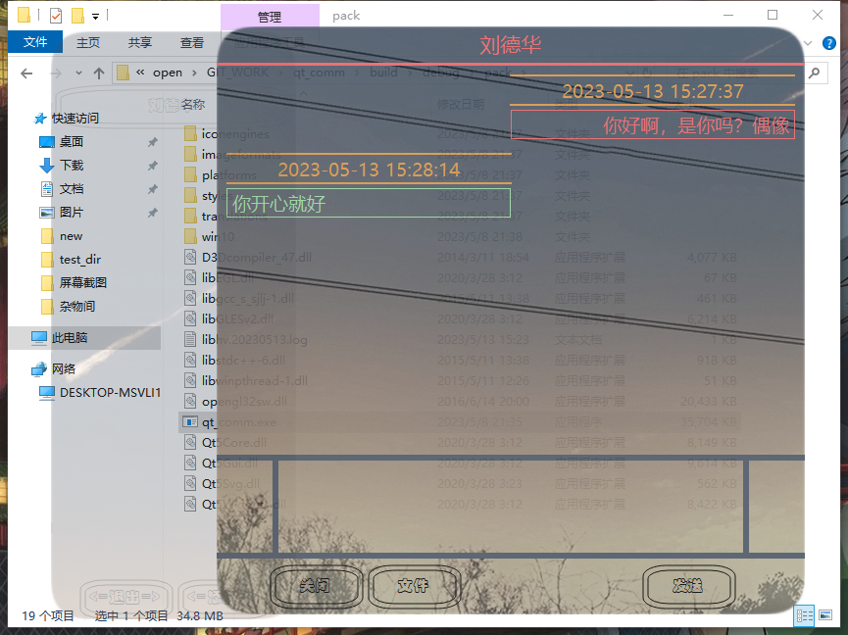
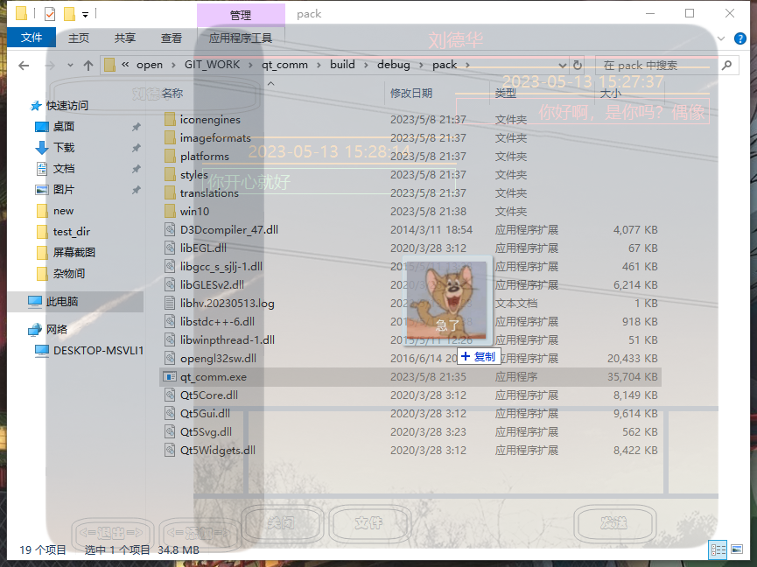
发送消息
拖入表情

Slide 14
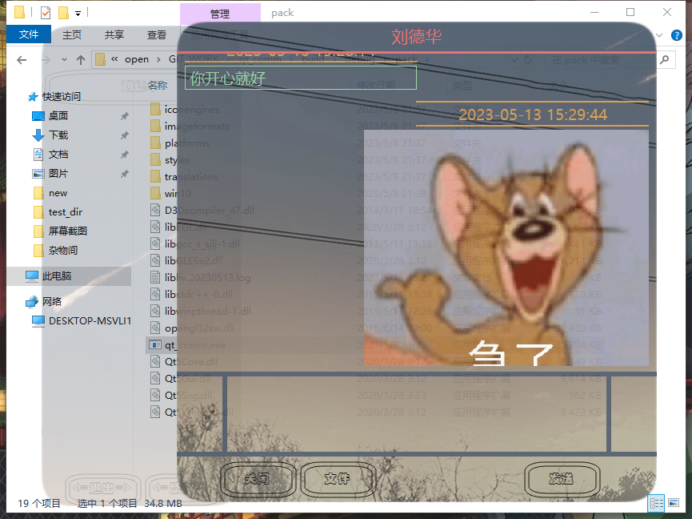
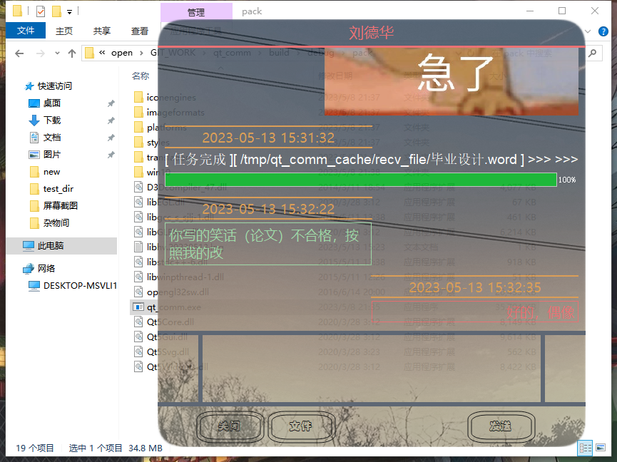
发送表情
接收文件

Slide 15
第五章： 跨平台

Slide 16

Windows

Slide 17
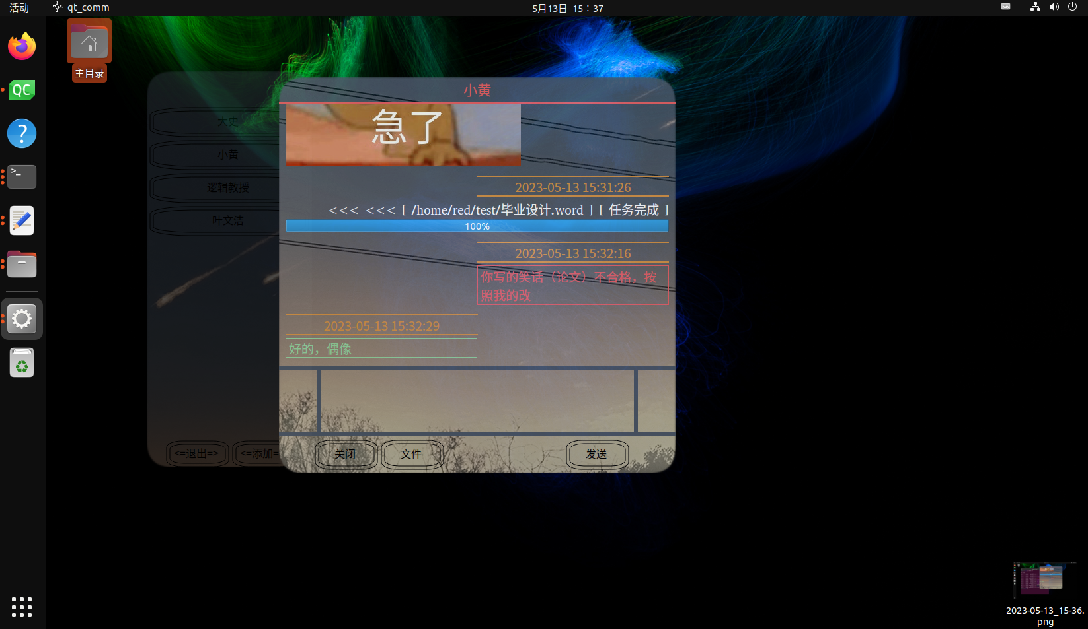
Linux

Slide 18
终章： 感谢观看

